Slide 1
স্বাগতম

Slide 2
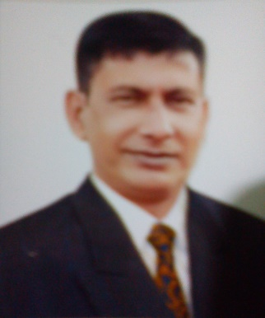
পরিচিতি
মোঃনাজমুল হক আকন্দ
সহকারী অধ্যাপক(মনোবিজ্ঞান)
পাকুন্দিয়া আদর্শ মহিলা কলেজ
পাকুন্দিয়া,কিশোরগঞ্জ।
বিষয়ঃমনোবিজ্ঞান
একাদশ/দ্বাদশ
পত্রঃপ্রথম
অধ্যায়ঃষষ্ঠ

Slide 3
চিত্রে কি দেখতে পচ্ছি?

Slide 4
আজকের পাঠ
সংবেদন ও প্রত্যক্ষণ

Slide 5
শিখনফল
পাঠ শেষে......
সংবেদন ও প্রত্যক্ষণ সম্পর্কে ধারণা লাভ করবে।
সংবেদন ও প্রত্যক্ষণের পার্থক্য নিরুপন করতে পারবে।
ভ্রান্ত প্রত্যক্ষণ ও অলীক প্রত্যক্ষণ নির্ণয়ে সক্ষম হবে।

Slide 6
সংবেদন
প্রত্যক্ষণ
সংবেদন ও প্রত্যক্ষণের মধ্যে পার্থক্য

Slide 7
ভ্রান্ত প্রত্যক্ষণ
অলীক প্রত্যক্ষণ
ভ্রান্ত প্রত্যক্ষণ ও অলীক প্রত্যক্ষণের মধ্যে পার্থক্য

Slide 8
ধন্যবাদ

